Slide 1
LOS DEDOS DE LOS PIES NO TIENEN NOMBRE

Slide 2
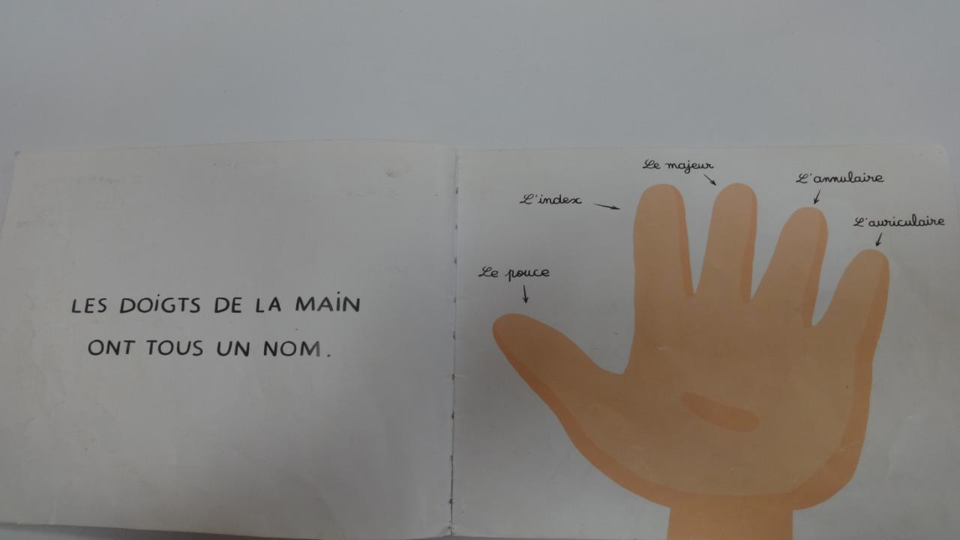
LOS DEDOS DE LA MANO TIENEN NOMBRE

Slide 3
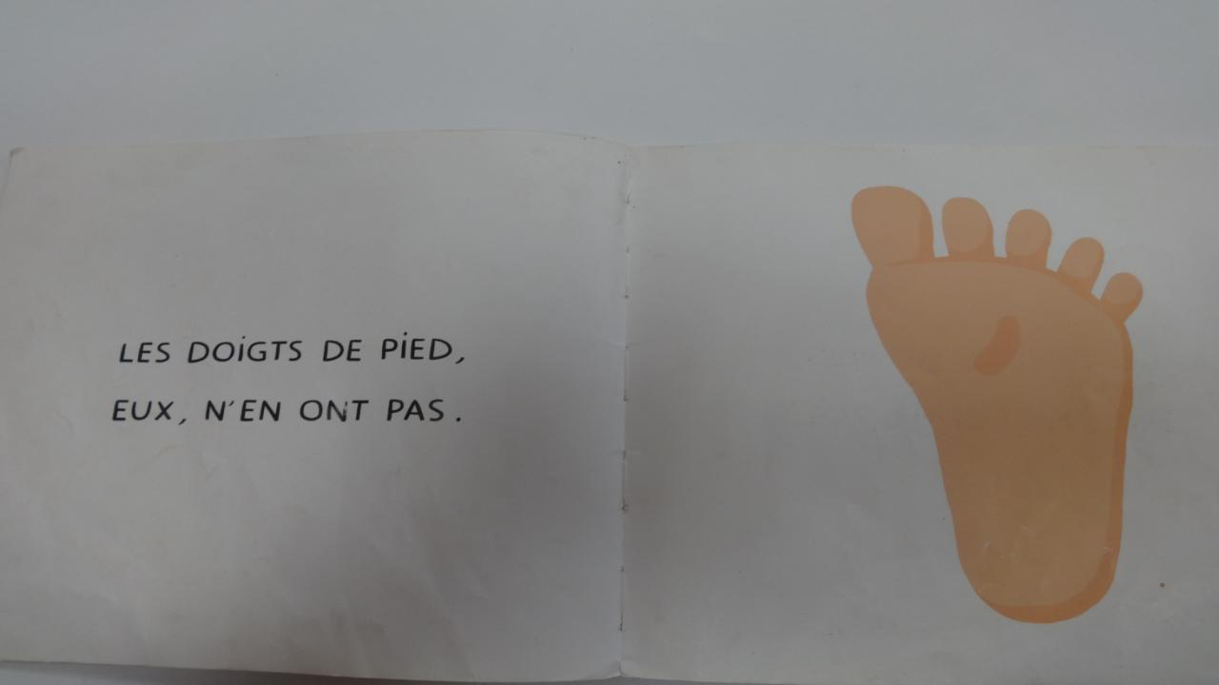
LOS DEDOS DE LOS PIES NO TIENEN NOMBRE

Slide 4
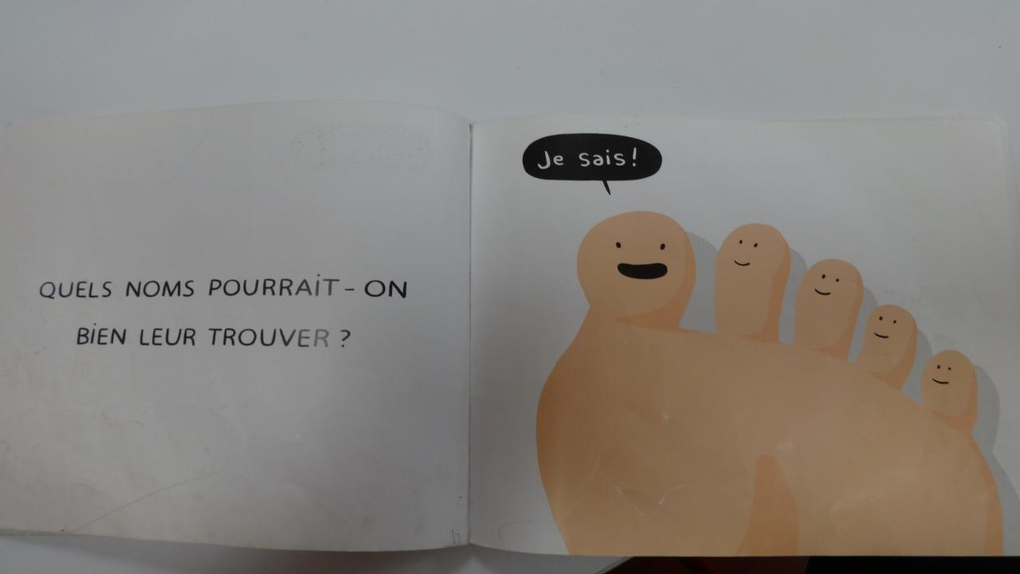
¿QUÉ NOMBRES PODRÍAMOS ENCONTRARLES?

Slide 5
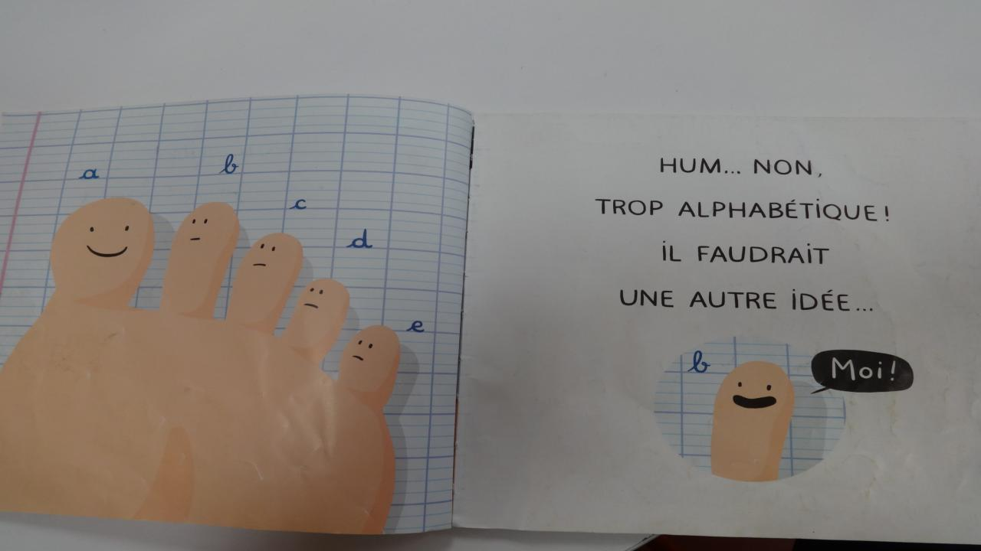
HUM…NO. MUY ALFABÉTICO. ES NECESARIO OTRA IDEA…..YO!

Slide 6
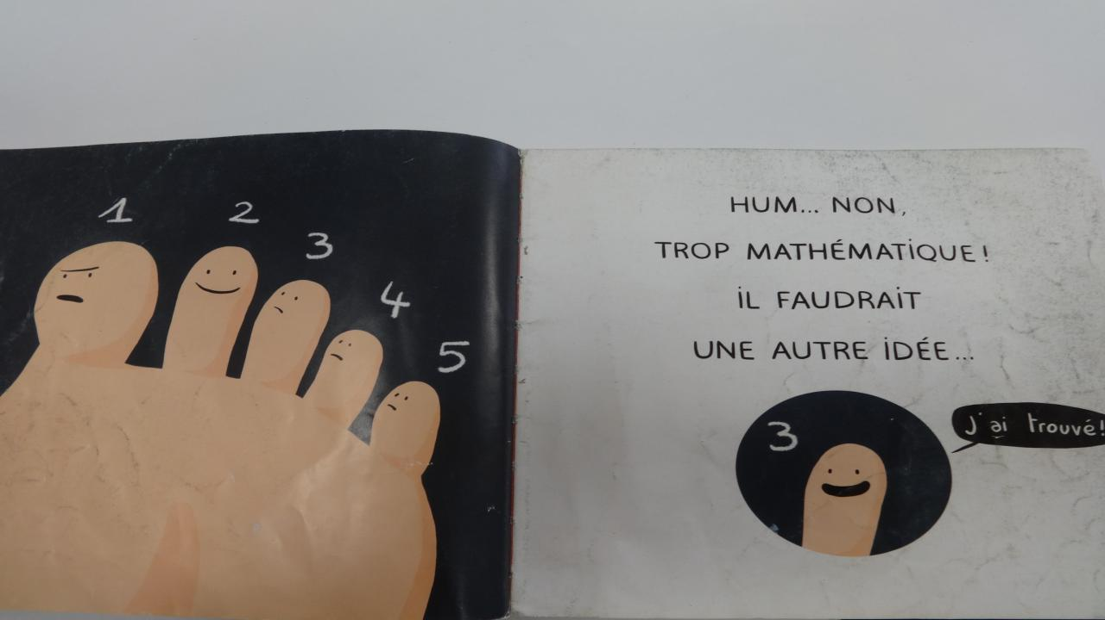
HUM…NO. MUY MATEMÁTICO! ES NECESARIO OTRA IDEA. ENCONTRÉ!

Slide 7
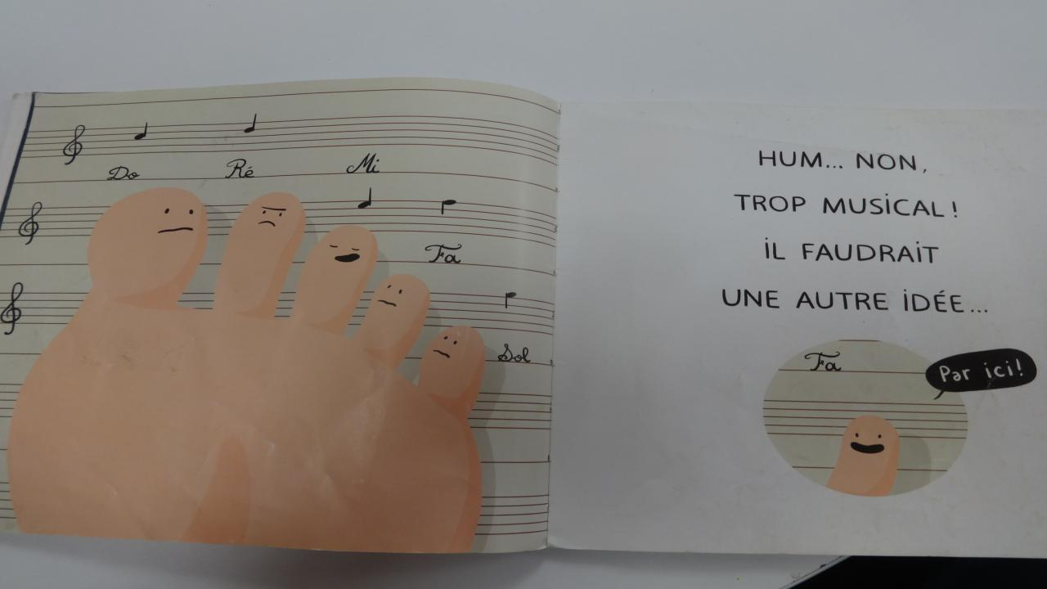
HUM…NO. MUY MUSICAL! ES NECESARIO OTRA IDEA… POR AQUÍ!

Slide 8
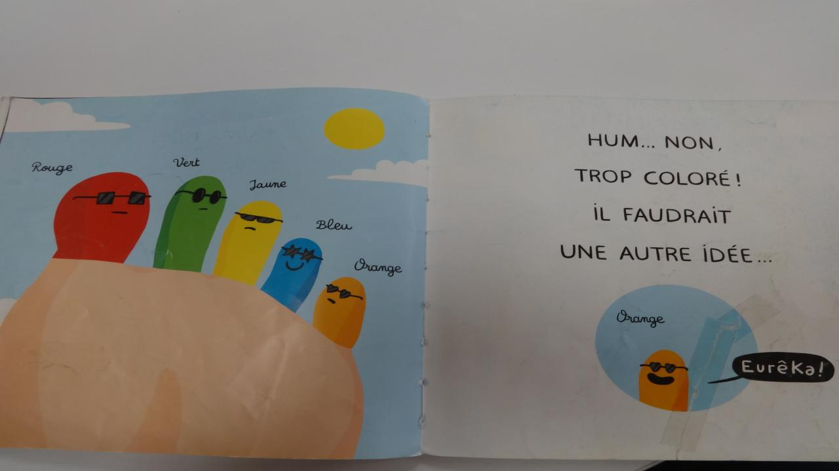
HUM..NO. MUY COLORIDO! ES NECESARIO OTRA IDEA…

Slide 9
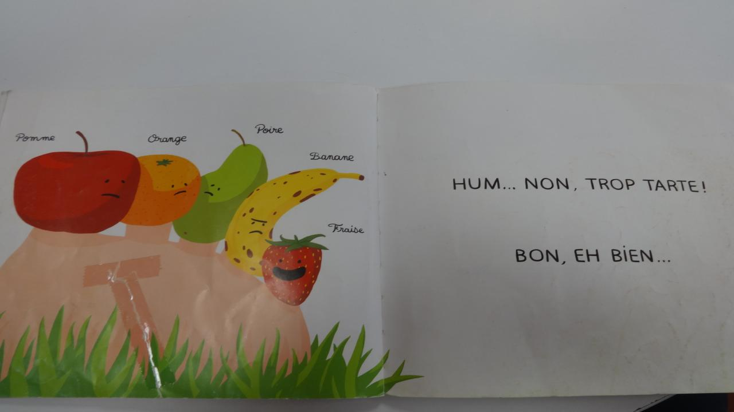
HUM…NO, MUY TROPICAL! BUENO ,Y

Slide 10
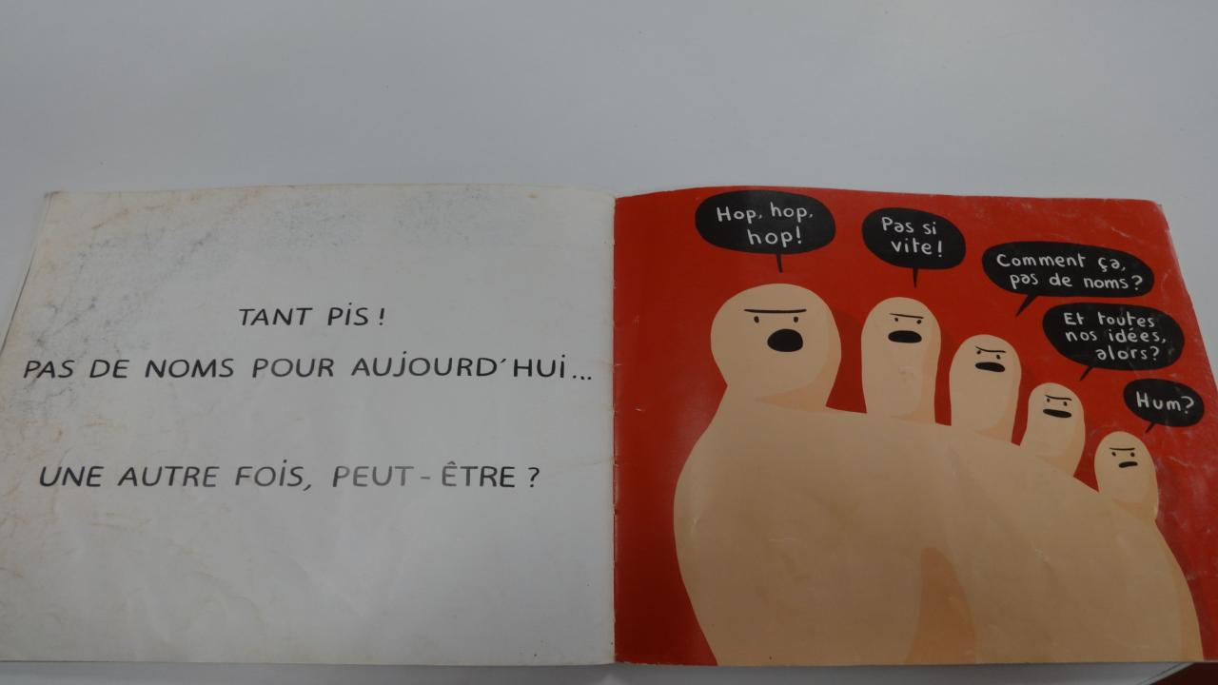
HOP, HOP, HOP!
NO TAN RÁPIDO!
COMO ASI, NADA DE NOMBRES?
Y TODAS NUESTRAS IDEAS?
HUM?
NO PASA NADA! NADA DE NOMBRES POR HOY… EN UNA ORTRA VEZ, QUI

Slide 11
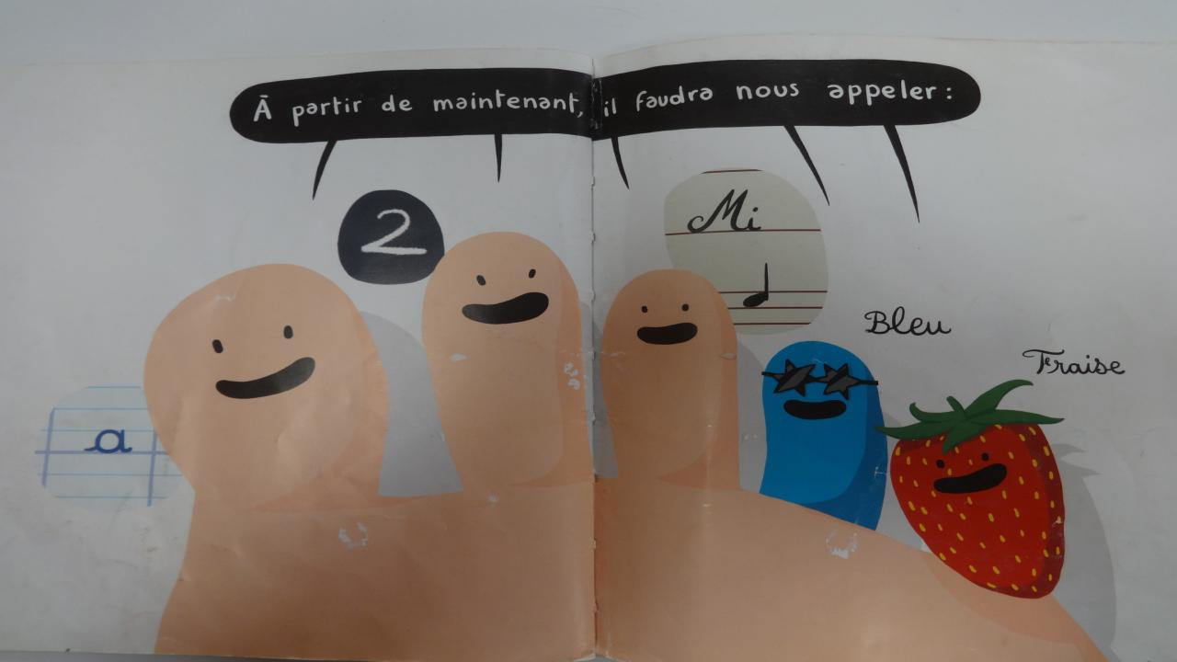
A PARTIR DE AHORA, NOS DEBERÁN LLAMAR:

